Slide 1
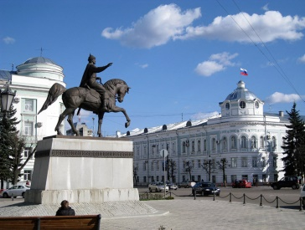
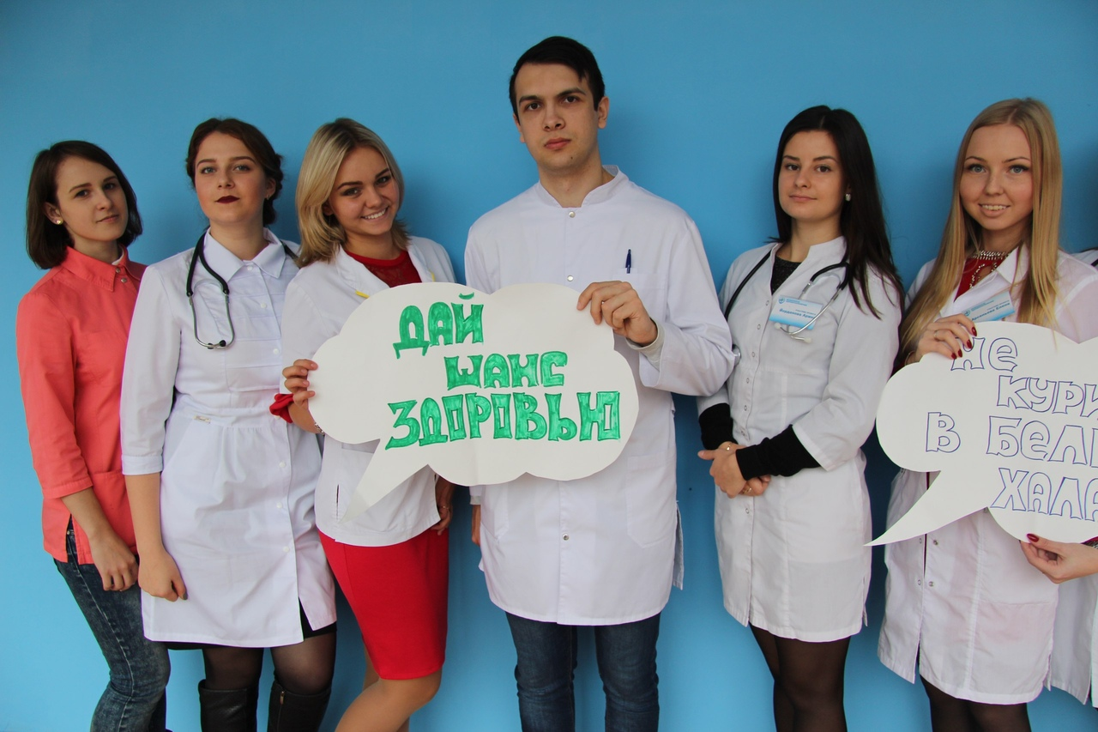
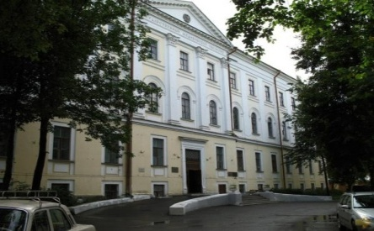
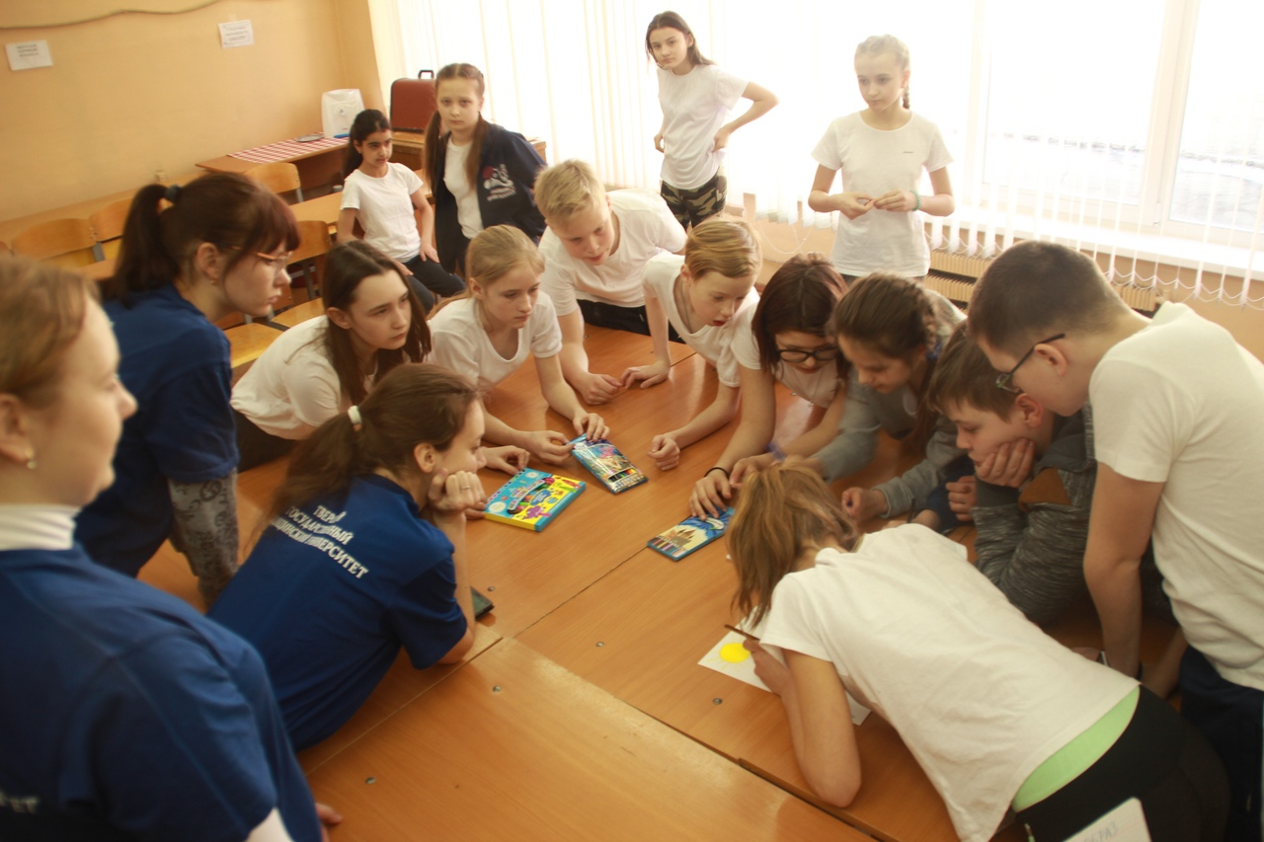
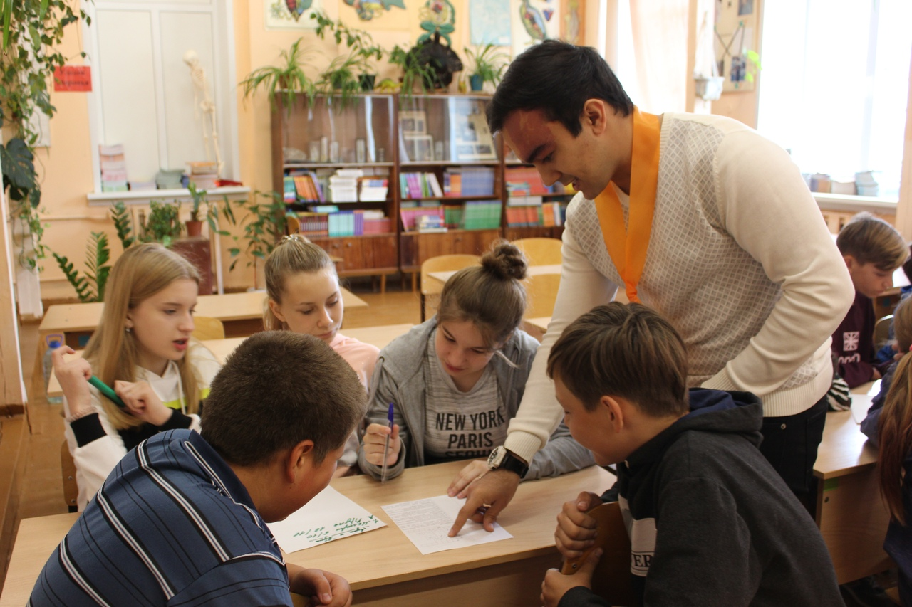
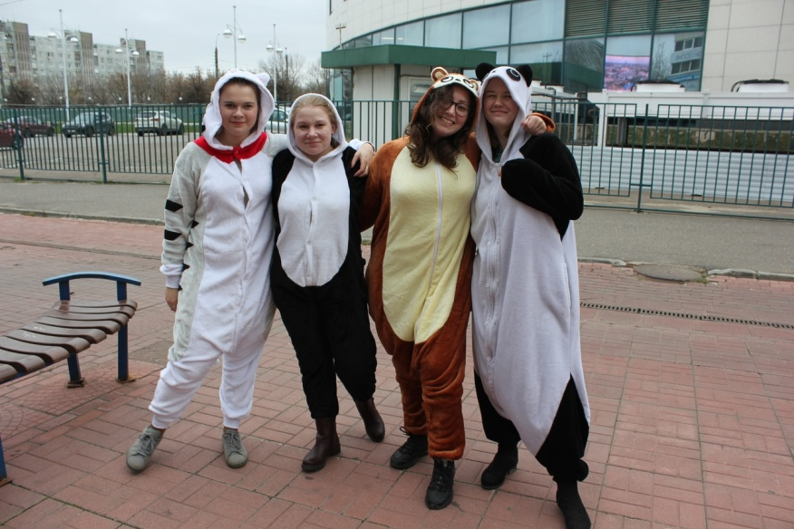
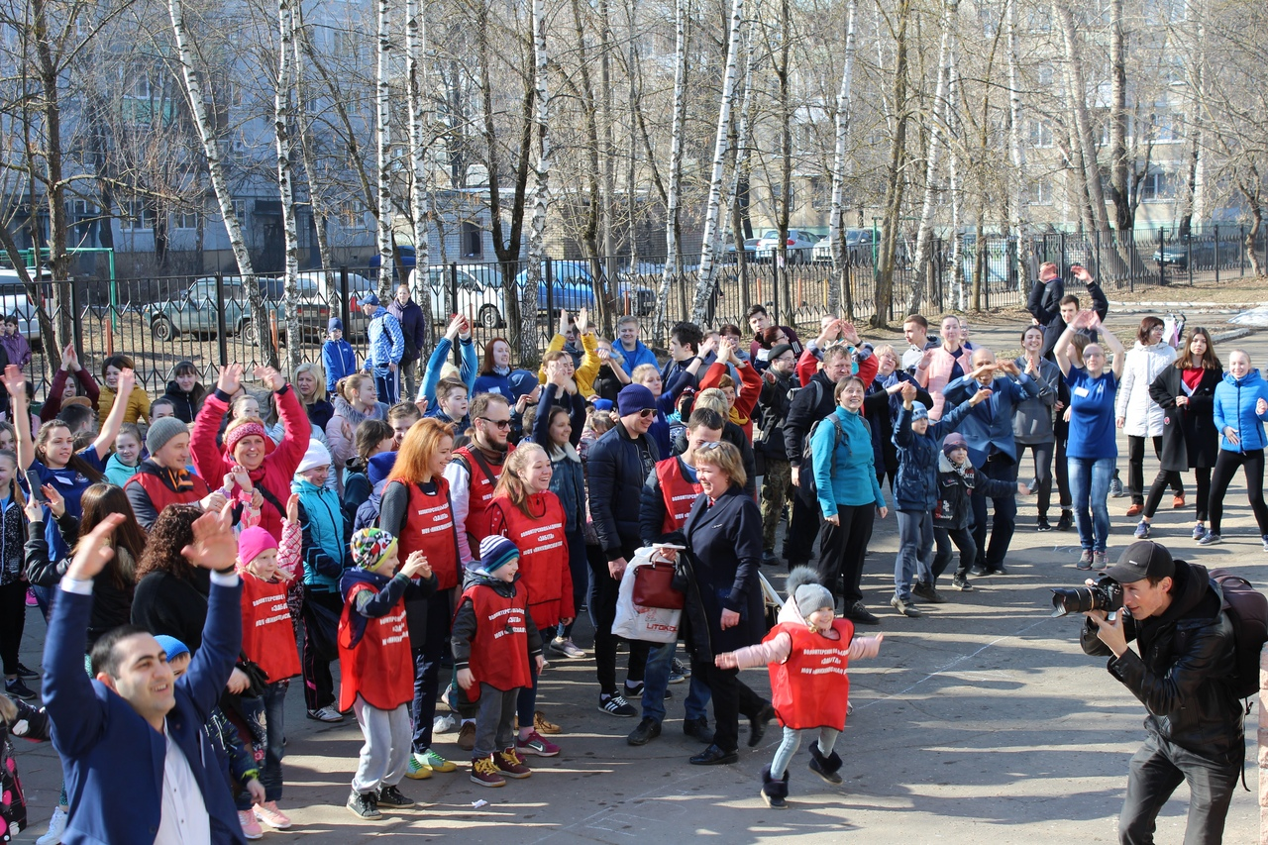
ФГБОУ ВО ТВЕРСКОЙ ГМУ МИНЗДРАВА РОССИИ
Здоровые университеты –
здоровое будущее городов
к.м.н., доцент
А.В. Соловьева
28 июня 2021 года

Slide 2



Политика университета по сохранению здоровья реализуется в 4 направлениях
1. здоровьесбережение в процессе обучения и воспитания студентов
2. здоровьесбережение в трудовой деятельности сотрудников
3. формирование здоровьесберегающих компетенций будущих специалистов
4. Трансляция полученных знаний и компетенций
СИНЕРГИЯ УСИЛИЙ
ЗДОРОВЫЙ УНИВЕРСИТЕТ И ЗДОРОВЫЙ ГОРОД
Notes:
Современный этап развития российского образования характеризуется множеством инновационных изменений. В современных стратегических документах отражается идея формирования здорового образа жизни молодежи, основанная на содействии осмысленного отношения подрастающего поколения к своему здоровью и здоровью близких. Особенно актуальной эта идея остается для системы высшего образования, т.к. культура здоровья, потребность вести здоровый образ жизни, быть физически активным формируются в том числе и в условиях российского вуза. Культура здоровья – это не только грамотность в вопросах здоровья, достигаемая в результате обучения, но и практическое воплощение потребности вести здоровый образ жизни и заботиться о собственном здоровье.

Slide 3
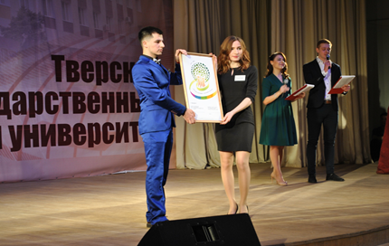

ОСНОВНАЯ ИДЕЯ - СФОРМИРОВАТЬ В ПОДРАСТАЮЩЕМ ПОКОЛЕНИИ СТЕРЕОТИП ЗДОРОВОГО ОБРАЗА ЖИЗНИ, ВКЛЮЧАЮЩЕГО ЗДОРОВОЕ ПИТАНИЕ, ЗДОРОВОЕ ОБЩЕНИЕ, НРАВСТВЕННУЮ И ФИЗИЧЕСКУЮ КУЛЬТУРУ.
ОСНОВНЫЕ НАПРАВЛЕНИЯ
Внедрение здоровьесберегающих технологий среди школьников
и их родителей
Здоровьесбережение учителей
Профилактическая работа с населением
Корпоративные программы охраны здоровья на рабочем месте
УЧАСТНИКИ ПРОЕКТА
Тверской ГМУ Миннрава России
Министерство здравоохранения Тверской области
Министерство демографической и семейной политики
Администрация города Твери
Тверская городская Дума
Комитет по образованию г. Твери
Тверские средние образовательные школы
Волонтерские организации
Руководители предприятий
Главы муниципальных образований
Ассоциация профилактики социально опасных форм
поведения «Дружина Афанасий»
ЭМБЛЕМА ПРОЕКТА

Slide 4

ПРОЕКТЫ ЗДОРОВЬЕСБЕРЕГАЮЩИХ ТЕХНОЛОГИЙ
МОБИЛЬНОЕ ЗДРАВООХРАНЕНИЯ
МОЯ БЕЗОПАСНОСТЬ
ТВЕРДЫМ ШАГОМ К ЗДОРОВЬЮ
БЕРЕГИ ЗРЕНИЕ!
ФАКТОРЫ МОЕГО ЗДОРОВЬЯ
УРОВКИ ЗДОРОВОГО ПИТАНИЯ
ЗДОРОВАЯ И СЧАСТЛИВАЯ
ЛИГА УЛЫБКИ
ТВЕРСКАЯ СПИРАЛЬ ЗДОРОВЬЯ
ВМЕСТЕ ПРОТИВ COVID-19!!
ЗДОРОВЬЕ РОДИТЕЛЕЙ: НАУЧИ ВЗРОСЛЫХ!
НРАВСТВЕННОСТЬ КАК ОСНОВА ЗДОРОВЬЯ
Я ИЗМЕРЯЮ ТВОЕ ДАВЛЕНИЕ
СЕРДЦЕ УЧИТЕЛЯ
ДИСТАНЦИОННЫЕ ОБРАЗОВАТЕЛЬНЫЕ УРОКИ

Slide 5
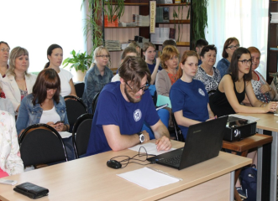

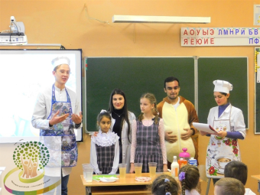
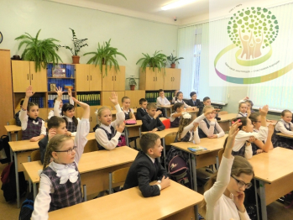
ЭТАПЫ ВНЕДРЕНИЯ ЗДОРОВЬЕСБЕРЕГАЮЩИХ ТЕХНОЛОГИЙ В ШКОЛАХ
ОБУЧЕНИЕ ВОЛОНТЕРОВ
ЭТАП ОБСЛЕДОВАНИЯ СОСТОЯНИЯ ЗДОРОВЬЯ И ЗДОРОВЬЕСБЕРЕГАЮЩЕЙ СРЕДЫ
ПОДПИСАНИЕ ДОГОВОРОВ О СОТРУДНИЧЕСТВЕ
ОРГАНИЗАЦИЯ РОДИТЕЛЬСКИХ СОБРАНИЙ
АНАЛИЗ СОСТОЯНИЯ ЗДОРОВЬЯ И РАСПРОСТРАНЕННОСТИ ФАКТОРОВ РИСКА
УСТАНОВЛЕНИЕ КОНТАКТОВ С ПАРТНЕРАМИ ДЛЯ РЕАЛИЗАЦИИ ПРОЕКТОВ
ВНЕДРЕНИЕ ФОРМ РАБОТЫ ПО УКРЕПЛЕНИЮ ЗДОРОВЬЯ ДЕТЕЙ, УЧИТЕЛЕЙ И РОДИТЕЛЕЙ
ОРГАНИЗАЦИЯ ЗДОРОВЬЕСЬЕРЕГАЮЩЕГО ПРОСТРАНСТВА В ШКОЛЕ
РАБОТА С РОДИТЕЛЯМИ

Slide 6
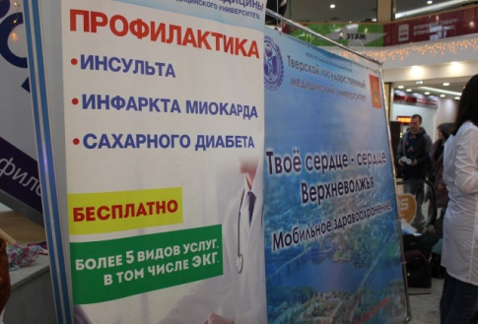
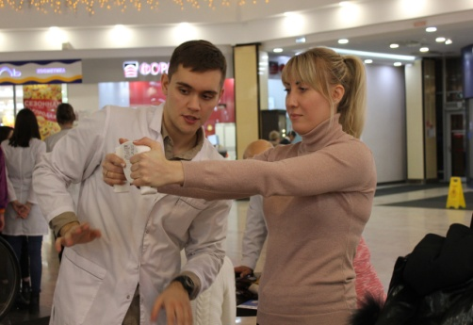
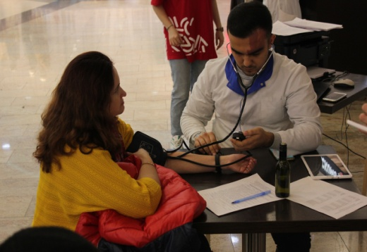
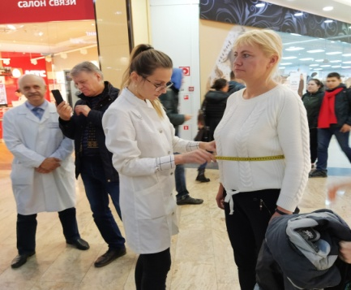
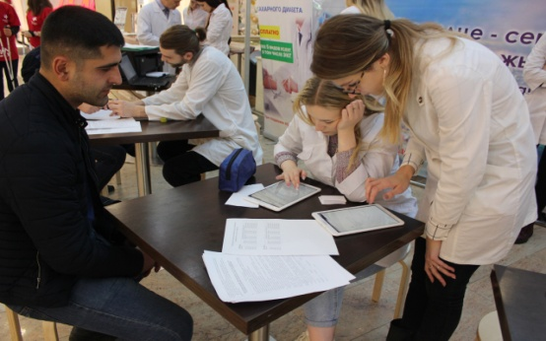
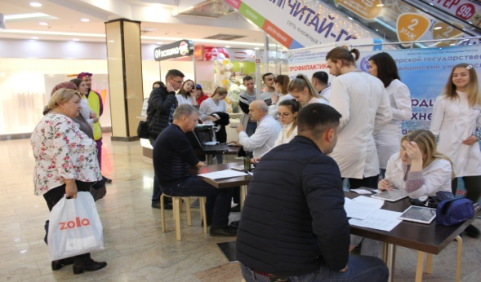
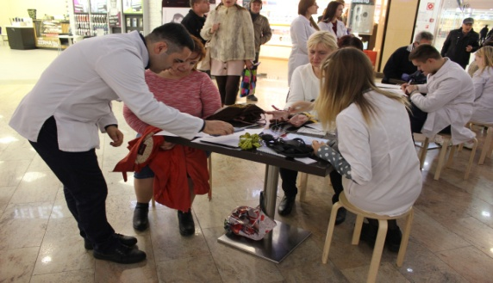
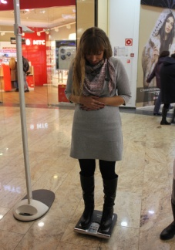
ПРОЕКТ «МОБИЛЬНОЕ ЗДРАВООХРАНЕНИЕ»
Проект предусматривает обследование и профилактическое консультирование населения вне медицинских организаций
В торговых центрах посетителям предлагается пройти скрининговое обследование, получить консультацию по модификации образа жизни,
завести он-лайн консультативный кабинет пациента.
При выявлении патологии – обследоваться в клинике Университета.

Slide 7
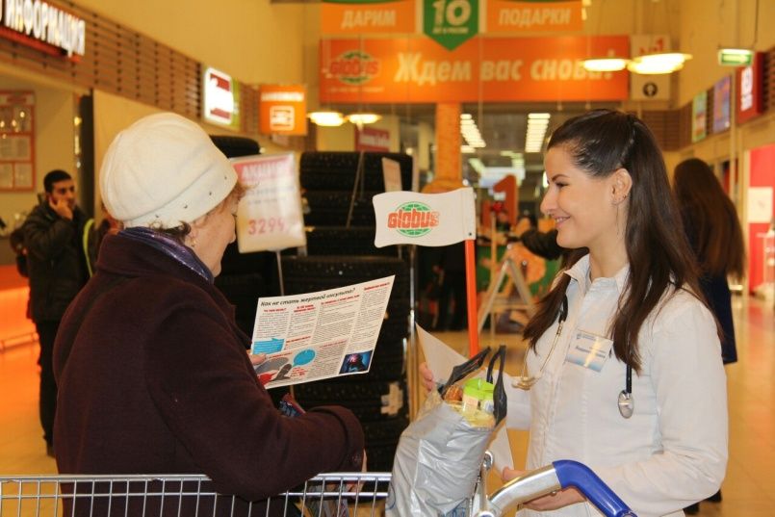
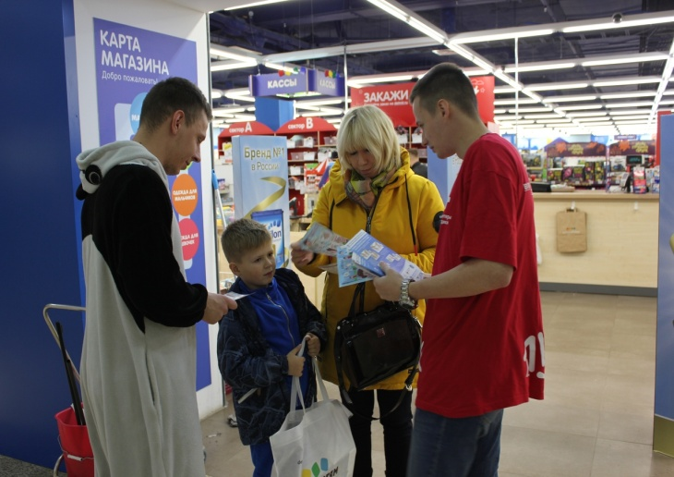
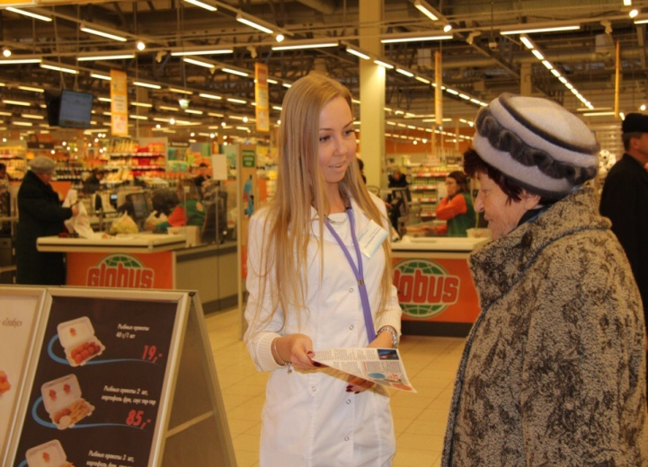
ПРОЕКТ «МОБИЛЬНОЕ ЗДРАВООХРАНЕНИЕ»
Проект предусматривает обследование и профилактическое консультирование населения вне медицинских организаций
В торговых залах студенты помогают составить правильный рацион питания, выбрать полезные продукты и по чеку оценить экономический ущерб от покупки «неправильной» пищи.

Slide 8
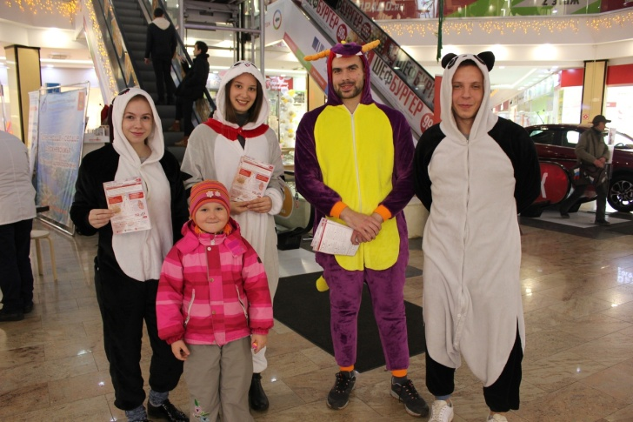
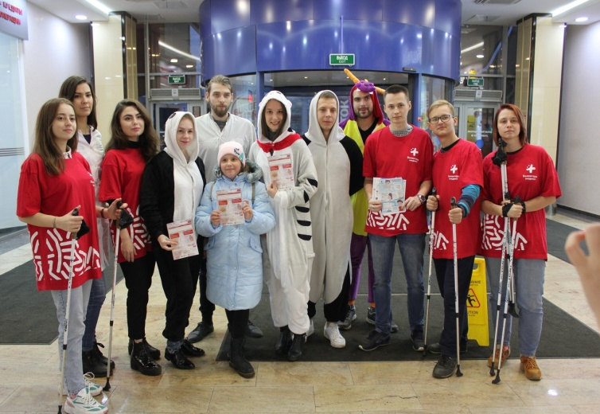
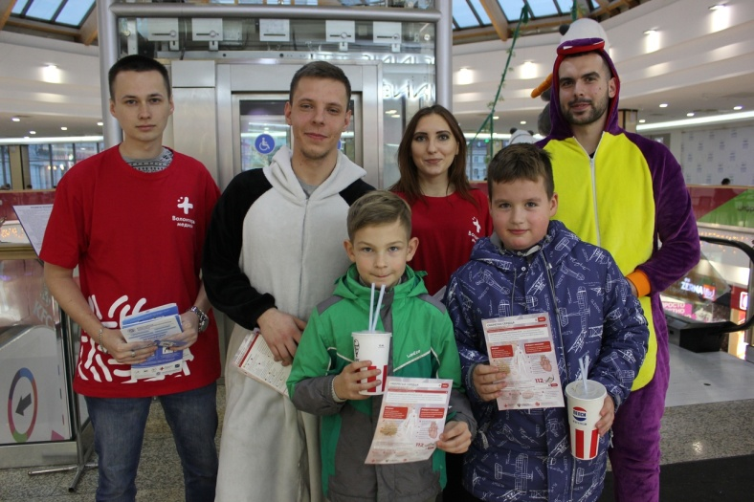
ПРОЕКТ «МОБИЛЬНОЕ ЗДРАВООХРАНЕНИЕ»
Проект предусматривает обследование и профилактическое консультирование населения вне медицинских организаций
Для популяризации здорового образа жизни, включая продвижение здорового питания и физической активности, проводятся викторины и мастер-классы.

Slide 9
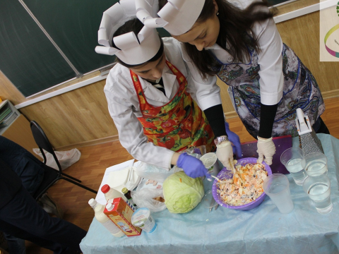
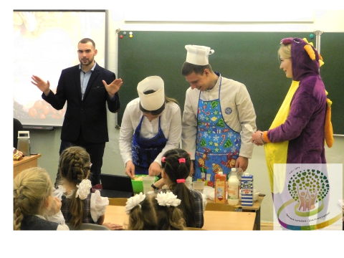
ПРОЕКТ «УРОКИ ЗДОРОВОГО ПИТАНИЯ»
Проект предусматривает проведение уроков в школах по популяризации здорового питания
Разработаны сценарии для детей различного возраста. В течение полугода в соревновательной форме проходит обучение. Победителей ждут призы!
Мастер-класс и викторина для учащихся 2-3 классов

Slide 10
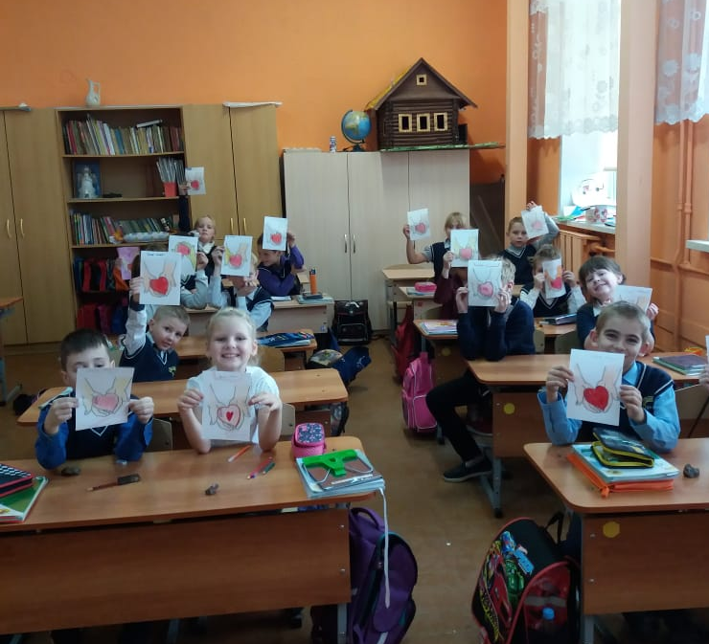
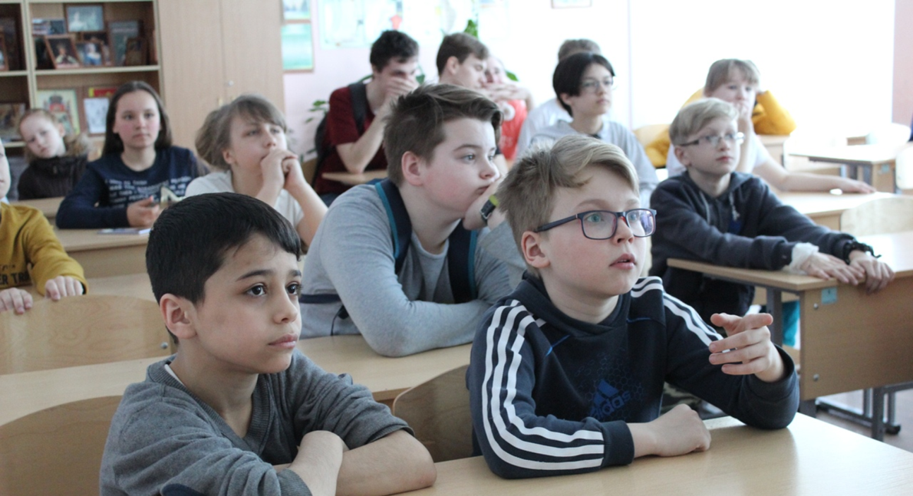
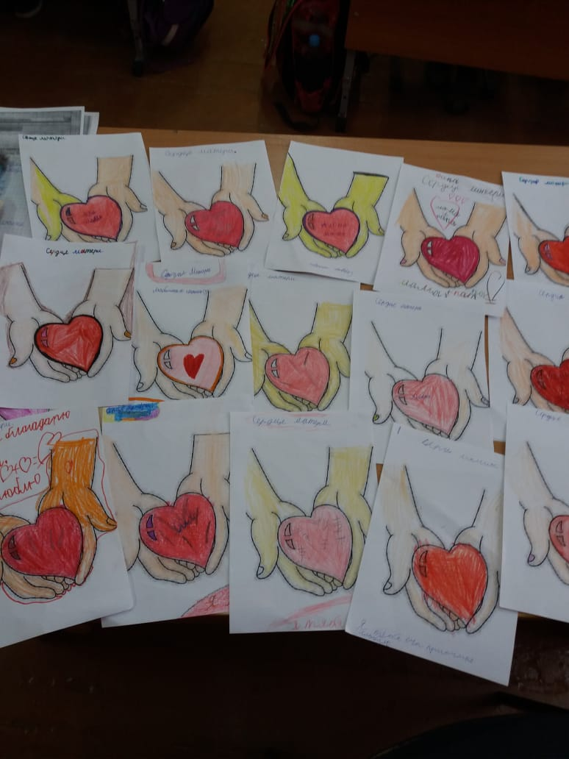
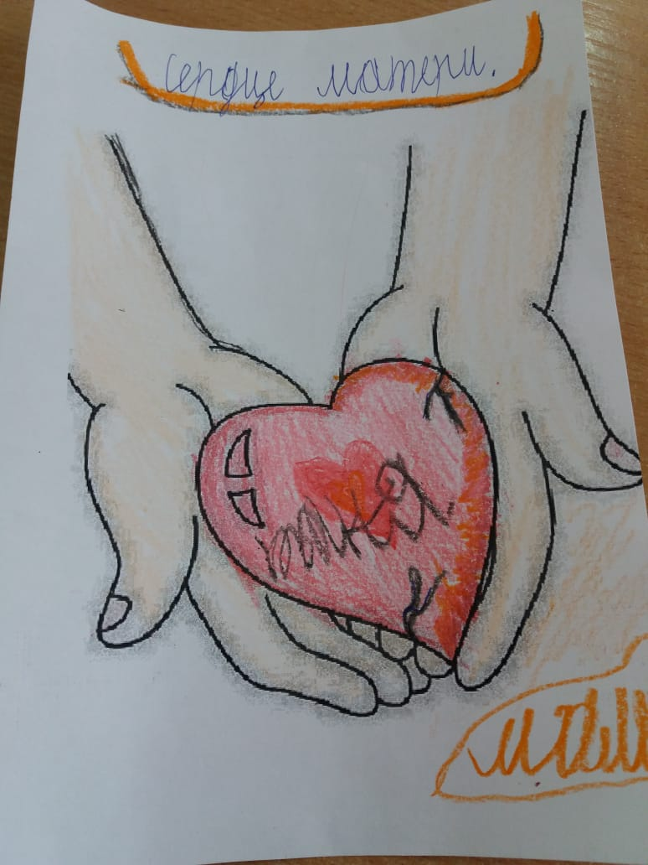
ПРОЕКТ «ЗДОРОВЬЕ РОДИТЕЛЕЙ: НАУЧИ ВЗРОСЛЫХ!»
Проект предусматривает проведение уроков в школах по обучению детей ранним признакам сосудистых катастроф и основам оказания первой помощи

Slide 11
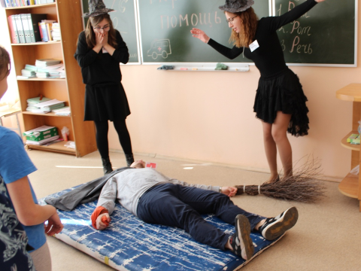
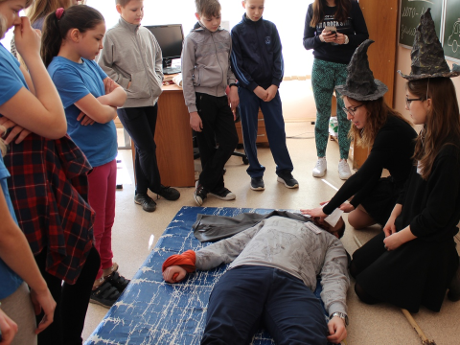
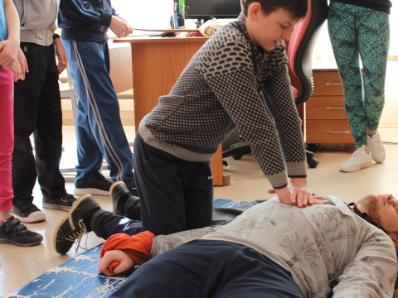
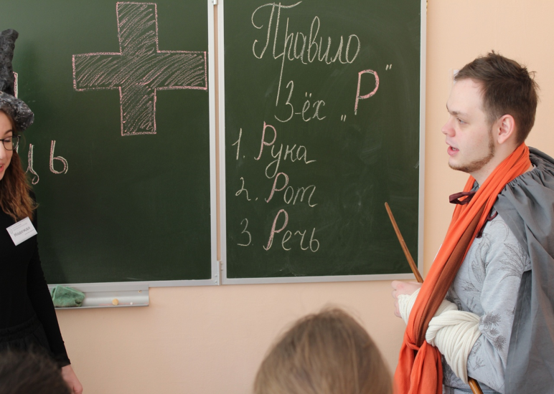
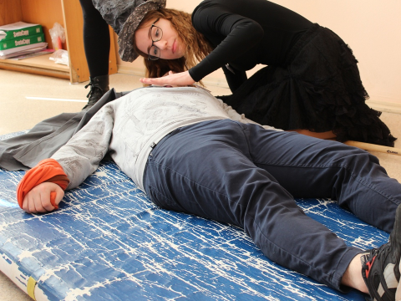
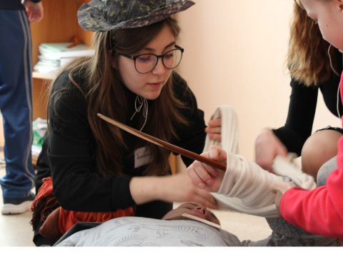
ПРОЕКТ «ЗДОРОВЬЕ РОДИТЕЛЕЙ: НАУЧИ ВЗРОСЛЫХ!»
Фрагмент урока. Дети участвуют в квесте, выполненном в едином стиле загадочного Хогвартса, где школьники чувствуют себя настоящими волшебниками (примеряют роли Гарри Поттера, Гермионы Гренджер, Рома Уизли и других персонажей) и узнают много нового.

Slide 12
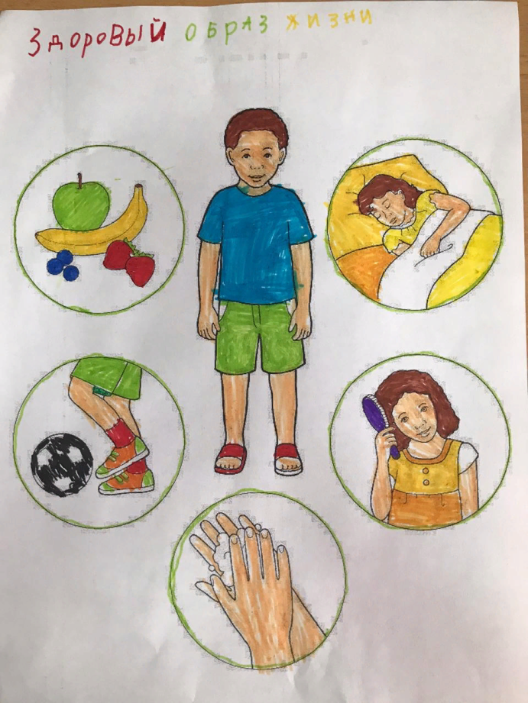
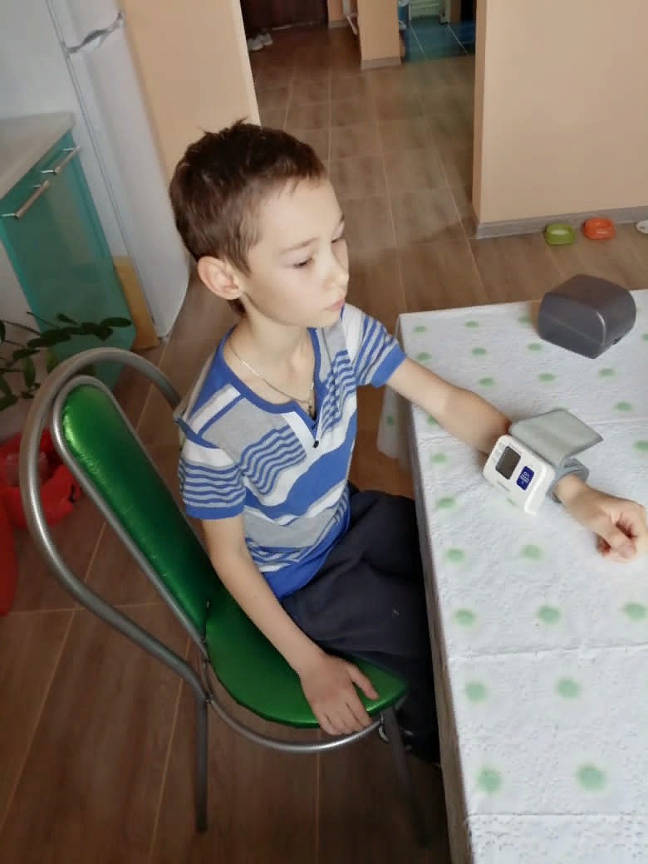
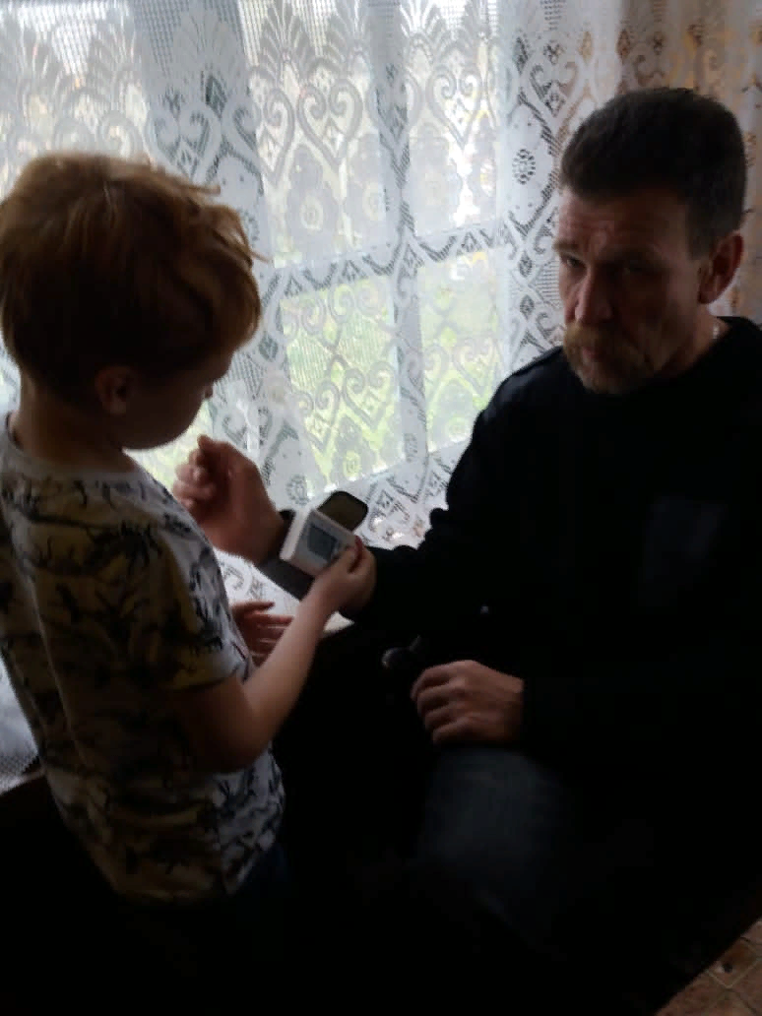
ПРОЕКТ «Я ИЗМЕРЯЮ ТВОЕ ДАВЛЕНИЕ»
Обучение школьников правилам измерения артериального давления, важности и значимости этого фактора риска
Домашним заданием является измерение АД у родителей. При выявлении артериальной
гипертензии предлагается профилактическое обследование силами преподавателей ТГМУ.

Slide 13

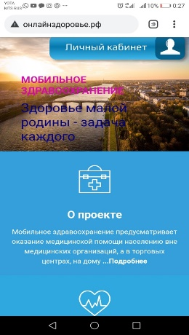
ПРОЕКТ «СЕРДЦЕ УЧИТЕЛЯ»
Проект предусматривает разработку и внедрение комплекса инновационных технологий по коррекции артериальной гипертензии, а также по формированию здорового образа жизни у педагогического состава общеобразовательных и дошкольных учреждений г. Твери.
ОБСЛЕДОВАНИЕ ПРОФИЛАКТИЧЕСКОЕ КОНСУЛЬТИРОВАНИЕ
Анкетирование
Антропометрия
Масса тела и изучение жирового состава тела
Уровень артериального давления
Электрокардиолрамма
Оценка холестерина и фракций
Медицинское
заключение
Направление на дообследование
Виртуальное общение врача с пациентом
с помощью онлайн-кабинета, социальных сетей и удалённого кардиомониторинга.

Slide 14
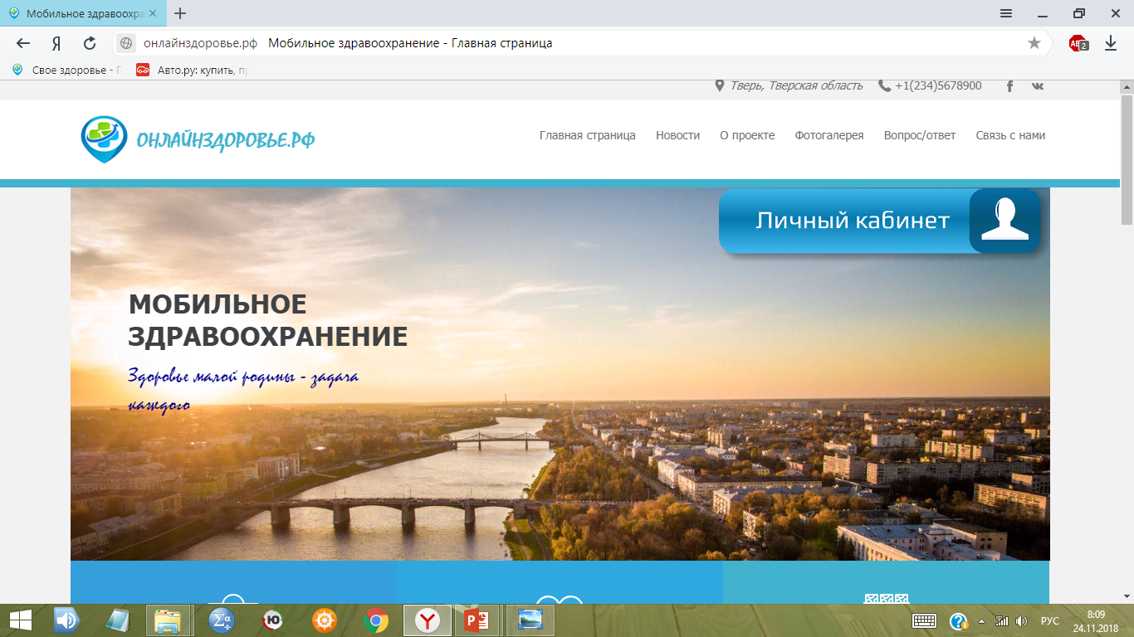
Сайт: https://онлайнздоровье.рф

Slide 15

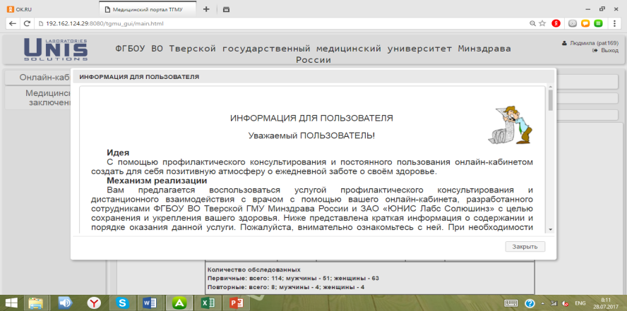
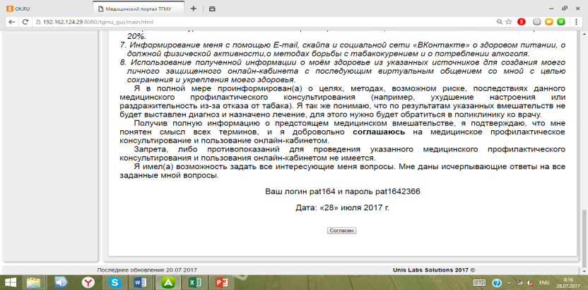
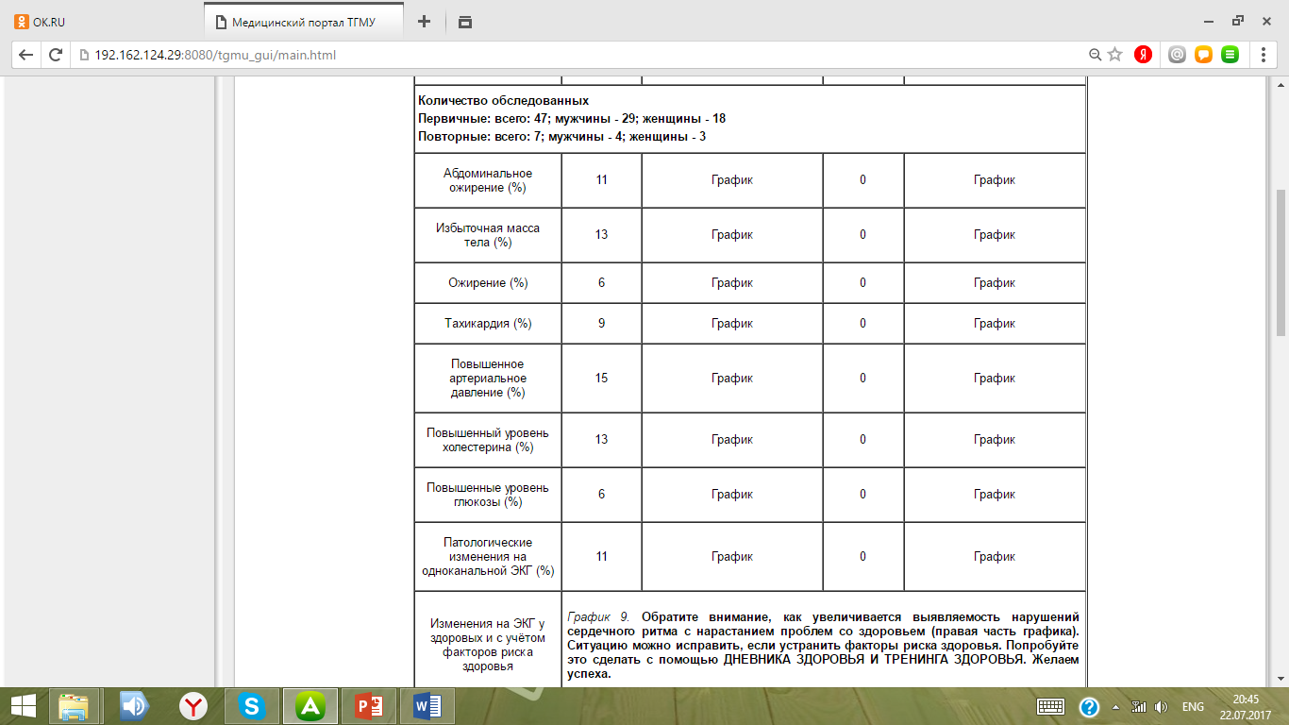
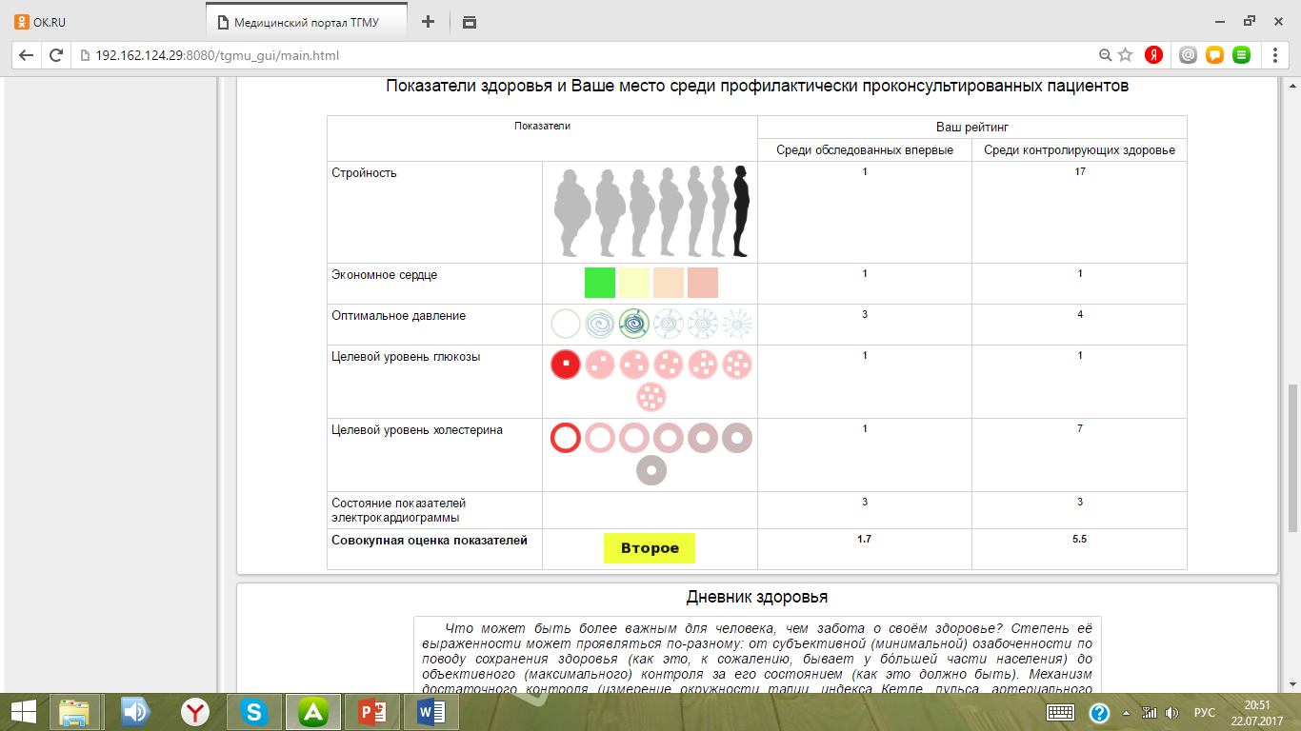
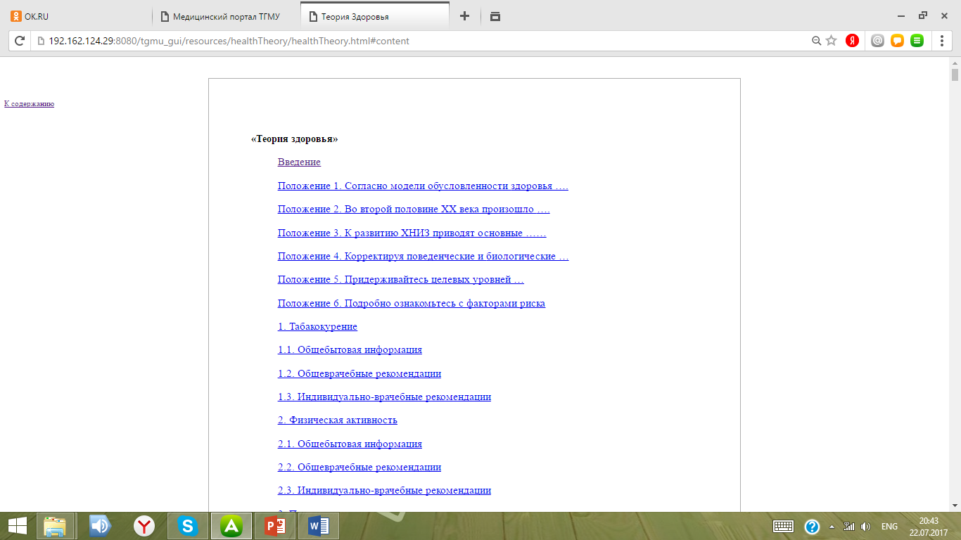
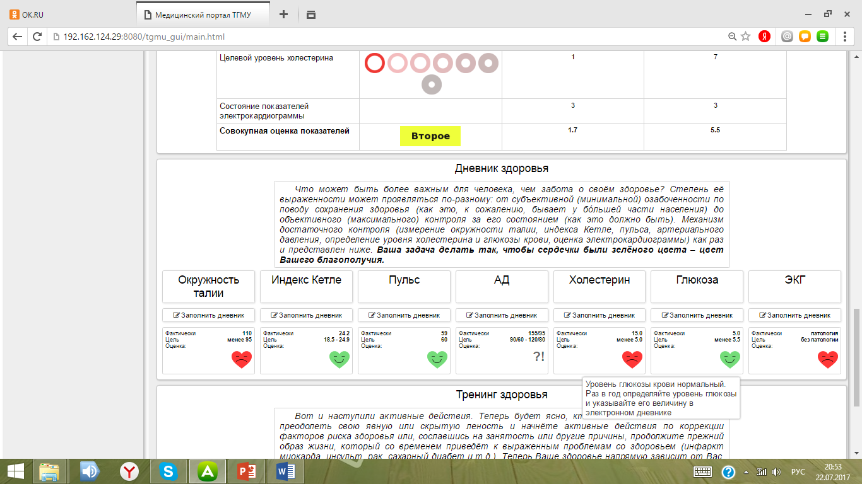
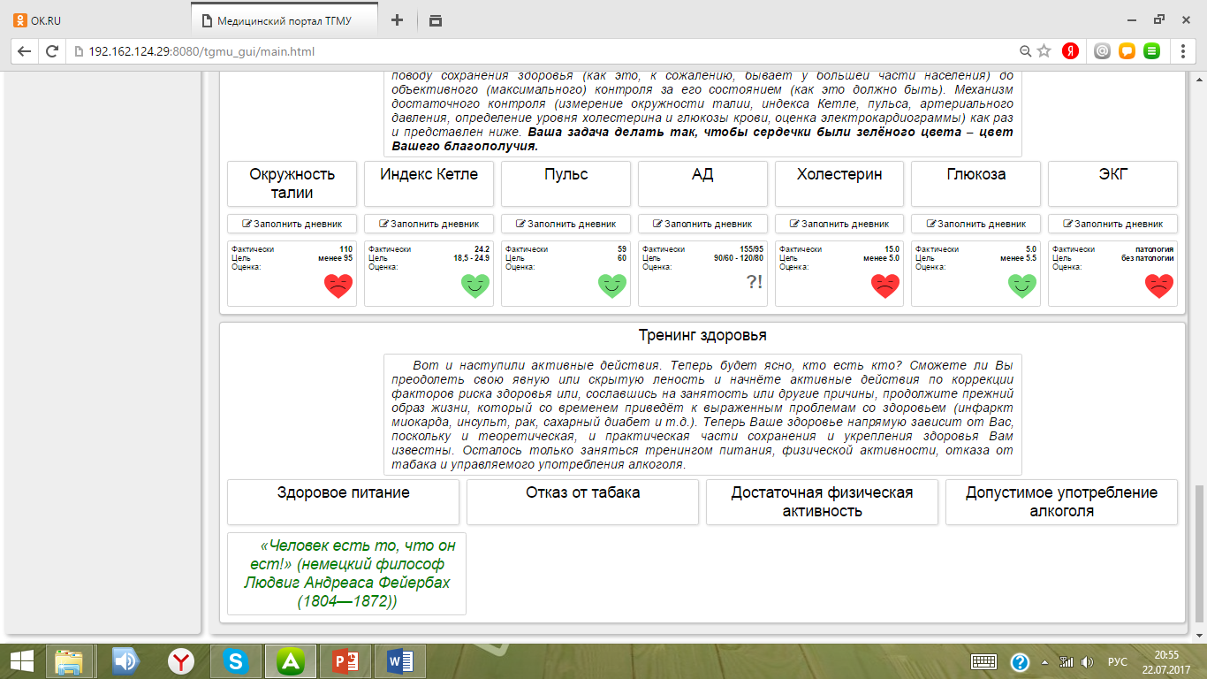
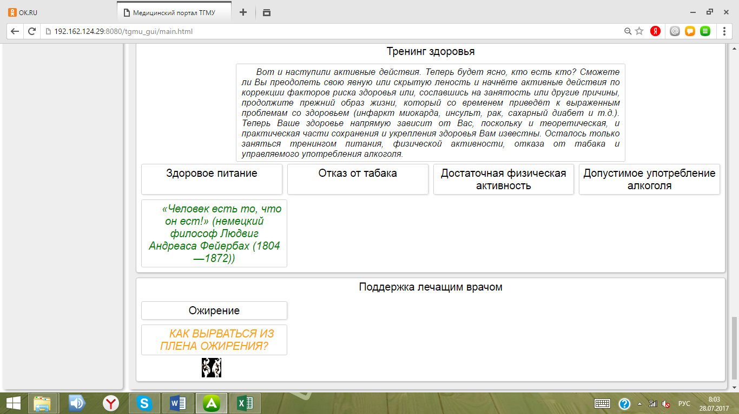
В ход в онлайн кабинет. (адрес: своездоровье.рф; логин: pat3; пароль: pat31111)
Блок 1. Информация
для пользователя.
Блок 3. Статистика.
Блок 4. Ваш рейтинг здоровья.
Блок 2. Теория здоровья.
Блок 5. Дневник здоровья.
Блок 6. Тренинг здоровья.
Блок 7. Тренинг здоровья.

Slide 16

ПРОЕКТ «СЕРДЦЕ УЧИТЕЛЯ»
ЕЖЕДНЕВНО
лечебно-физкультурные тренировки ( vk.ru, ZOOM, Teams),
напоминание о необходимом приеме (через онлайн- кабинет пациента)
ЕЖЕНЕДЕЛЬНО
коррекция питания (через онлайн- кабинет пациента)
психологическая поддержка (коррекция) (через онлайн- кабинета пациента)
упражнения на релаксацию

Slide 17





ПРОЕКТ «СЕРДЦЕ УЧИТЕЛЯ»
Пилотный проект успешно завершен. Подведены первые итоги.
Первые благодарности от учителей.
Началось тиражирование на все школы города.

Slide 18



ПРОЕКТ «МОЯ БЕЗОПАСНОСТЬ»
На постоянной основе реализуется проект «Наркобезопасность», в рамках которого проводятся интерактивная школа наркобезопасного поведения для студентов Тверского ГМУ, других вузов, ссузов, а также школ г. Твери и Тверской области.
Цель проекта – содействие всестороннему развитию молодых людей, реализация их потенциала, защита законных интересов и прав на здоровое будущее, несовместимое с немедицинским употреблением психоактивных средств.
Проект ставит очень важные задачи: формировать в обществе негативное отношение к наркотикам, разрабатывать инновационные методы профилактики употребления психоактивных веществ, мотивировать потребителей обратится за психологической, социальной и медицинской помощью.

Slide 19





ПРОЕКТ «ТВЕРДЫМ ШАГОМ К здоровью»
Популяризация двигательной активности детей и взрослых.
Включает семейные, командные, индивидуальные занятия
спортом. От физкультминуток до чемпионатов.

Slide 20



ПРОЕКТ «НРАВСТВЕННОСТЬ КАК ОСНОВА ЗДОРОВЬЯ»
Студенты-медики знакомят подростков с тем, как нравственное поведение человека формирует здоровье , обсуждают проблемы правильного построения взаимоотношений молодыми людьми.
В программу входят круглые столы, решение ситуационных задач, создание пластических этюдов и сценок, где подростки показывают, как нравственность влияет на здоровье, а безнравственность его нарушает, и предлагают способы решения нравственных проблем.

Slide 21






ПРОЕКТ «НРАВСТВЕННОСТЬ КАК ОСНОВА ЗДОРОВЬЯ»
Для младших школьников разработана программа совместно
с театром-студией «Теремок» Тверской епархиальной православной
школы во имя святителя Тихона Задонского.

Slide 23
ПРОЕКТ «ВМЕСТЕ ПРОТИВ – COVID-19!»
Организация волонтерской деятельности для быстрого реагирования на пандемию.
ПОМОЩЬ В КОВИДНЫХ ГОСПИТАЛЯХ
ПОМОЩЬ МЕДИЦИНСКИМ РАБОТНИКОМ АМБУЛАТОРНО-ПОЛИКЛИНИЧЕСКОГО ЗВЕНА
ОБЗВОН ПАЦИЕНТОВ И КОНТАКТНЫХ ЛИЦ
ПОМОЩЬ ПОЖИЛЫМ ЛЮДЯМ
ПРОФИЛАКТИЧЕСКАЯ РАБОТА С НАСЕЛЕНИЕМ, В ШКОЛАХ, НА ПРОИЗВОДСТВАХ
УЧАСТИЕ ВО ВСЕРОССИЙСКИХ ДОБРОВОЛЬЧЕСКИХ АКЦИЯХ
ИЗУЧЕНИЕ ЗДОРОВЬЯ МЕДИЦИНСКИХ РАБОТНИКОВ КОВИДНЫХ ГОСПИТАЛЕЙ

Slide 24






ПРОЕКТ «ВМЕСТЕ ПРОТИВ COVID-19!»
КРАСНАЯ ЗОНА

Slide 25






ПРОЕКТ «ВМЕСТЕ ПРОТИВ COVID-19!»
СКОРАЯ ПОМОЩЬ

Slide 26







ПРОЕКТ «ВМЕСТЕ ПРОТИВ COVID-19!»
ПОЛИКЛИНИКИ

Slide 27







ПРОЕКТ «ВМЕСТЕ ПРОТИВ COVID-19!»
ПОМОЩЬ ПОЖИЛЫМ

Slide 28



Дистанционные ОБРАЗОВАТЕЛЬНЫЕ проекты
Опросник Венгерской Федерации
школьного спорта под эгидой ВОЗ
Опросник НМИЦТ и ПМ
Вебинары
Он-лайн беседы
Конкурсы
Мультфильмы
Уроки
Он-лайн-тренировки
Страницы в соцсетях
COVID- 19. ПРОСТАЯ ПРОФИЛАКТИКА
НА ИЗОЛЯЦИИ. Красивая осанка
НА ИЗОЛЯЦИИ. Сказка перед сном
НА ИЗОЛЯЦИИ. Гимнастика для глаз
НА ИЗОЛЯЦИИ. Один дома.
НА ИЗОЛЯЦИИ. Тренируемся вместе

Slide 29





23.11.2020 Старт проекта в детских садах «Недели здоровья»
Pilot Study Phase 3_RUSSIA
On-line Training 18/11/2020
SUNRISE Leadership Executive
University of Wollongong
Professor Antony Okely (Australia)
NATIONAL MEDICAL RESEARCH CENTER
FOR THERAPY AND PREVENTIVE MEDICINE
Anna Kontsevaya (Moscow, Russia)
TVER STATE MEDICAL UNIVERSITY
Alla Solovyeva
(Tver, Russia)

Slide 30






Старт проекта в детских садах «Недели здоровья»
Цель – формирование у детей осознанного отношения к здоровью и умению оберегать его, формирование знаний по здоровому образу жизни.
Цель -
БЕСЕДЫ С РОДИТЕЛЯМИ
СПОРТИВНЫЕ ИГРЫ И СОРЕВНОВАНИЯ
ОБСЛЕДОВАНИЕ ДЕТЕЙ
ОБСЛЕДОВАНИЕ РОДИТЕЛЕЙ
ИЗУЧЕНИЕ ФИЗИЧЕСКОЙ АКТИВНОСТИ ДЕТЕЙ И РОДИТЕЛЕЙ
ИГРЫ НА РАЗВИТИЕ МЕЛКОЙ МОТОРИКИ РУК
АРТИКУЛЯЦОННАЯ ГИМНАСТИКА
ГИМНАСТИКА ДЛЯ ГЛАЗ
ГИМНАСТИКА ДЛЯ МОЗГА
ОБУЧАЮЩИЕ МАТЕРИАЛЫ

Slide 31



Проект "Формула здорового ребенка"
Паспорт здоровья ребенка

Slide 32


Slide 33






ПРОЕКТ
«УРОКИ ЗДОРОВОГО ПИТАНИЯ»
Проект реализован совместно с Дружиной «Афанасий» в рамках гранта
Правительства Тверской области.
Дети не только учатся основам здорового питания, но и с помощью химических опытов определяют качество продуктов.

Slide 34



ПРОЕКТ «Тверское сестричество»
Проект реализуется совместно с Тверской Митрополией. Особая зона внимания-
молодые мамы. Помощь в воспитании и уходом за детьми.

Slide 35



Проект «Музыка во имя жизни»

Slide 36

БЛАГОДАРЮ ЗА ВНИМАНИЕ!

